Slide 1
Mini Game Puzzle-15
Farid Muhammad Rahman
Muhammad As’ad Muyassir

Slide 2
Puzzle-15
Games mengurutkan alfabet dari a-o dengan hanya boleh memindahkan kotak kosong
Fitur Tambahan
Sistem Skoring
Dalam memainkan games tersebut, tantangannya adalah semakin besar gerak yang dilakukan, semakin kecil skor yang anda dapatkan
Hint : Selesaikan Puzzle dengan gerak yang sedikit

Slide 3
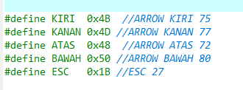
Define

Slide 4
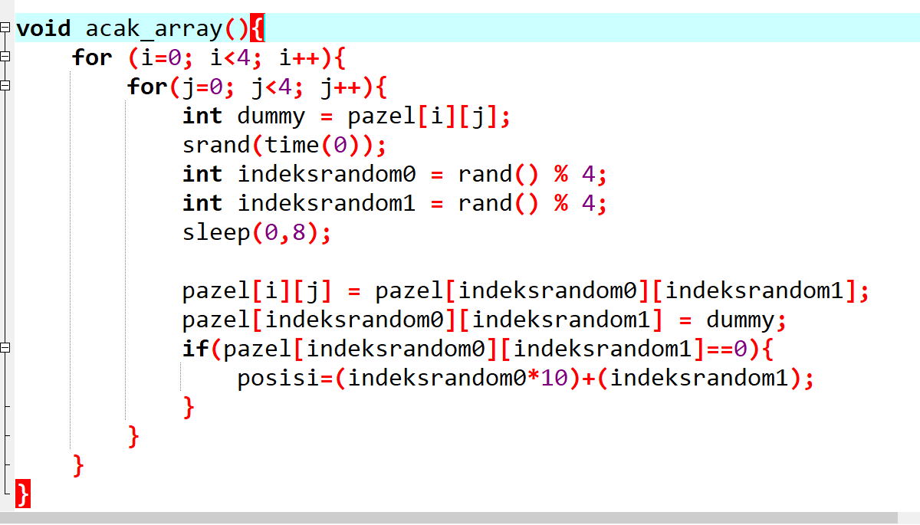
Pengacakan

Slide 5
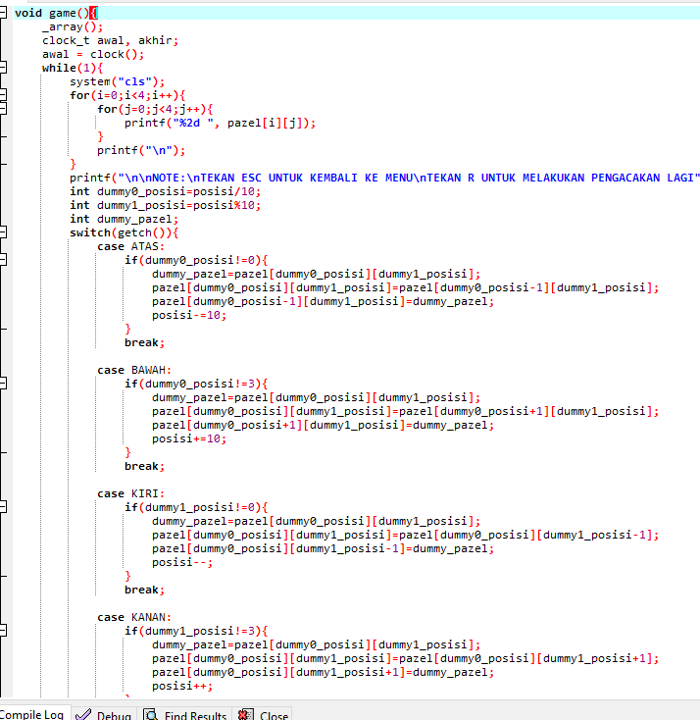
Game

Slide 6
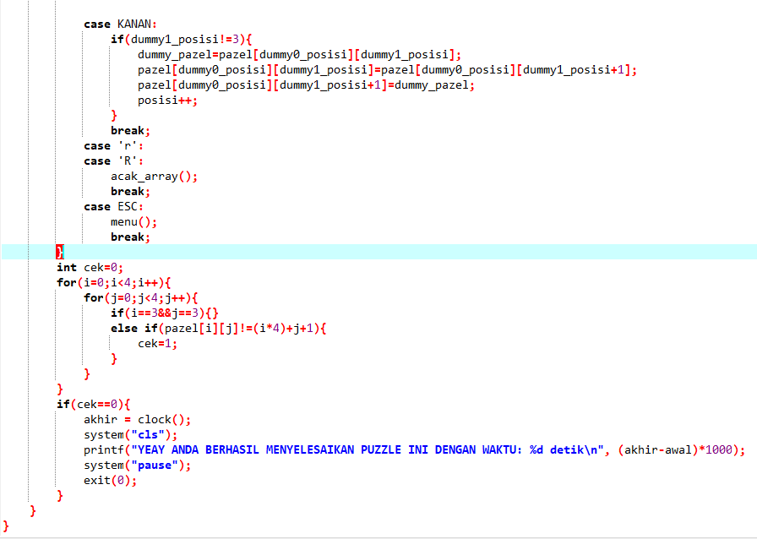
Game

Slide 7
Module Aplication
Dummy Array & Temporary Variable
Modular Programming

